Slide 1
VOLCANO
Iván Melchor
Estudiante de posgrado – UNRN--UGR?
Pablo Reynoso Peitsch
Estudiante de grado - CyT UNSAM

Slide 2
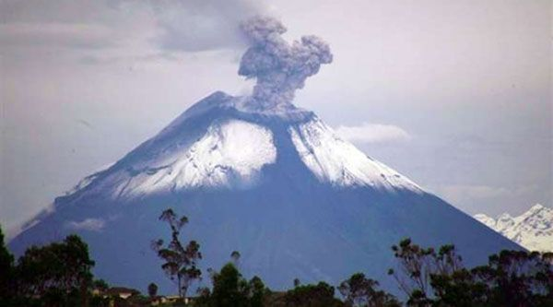

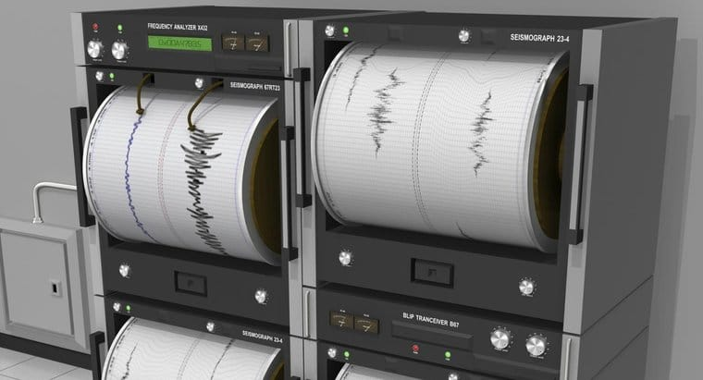
DESCRIPCIÓN DEL DATASET
 | Network | Station | SampleRate | Component | Year | Month | Type | Duration | StartPoint | EndPoint | Data
0 | EC | VC1 | 100 | SHZ | 2012 | 1 | VT | 23 | 1001 | 3301 | [23.355529956093186, -26.21249638722304, 7.478...
1 | EC | VC1 | 100 | SHZ | 2012 | 1 | LP | 47 | 1001 | 5701 | [-9.39456702711197, 5.797439374378022, -23.901...
2 | EC | VC1 | 100 | SHZ | 2012 | 1 | LP | 56 | 1001 | 6601 | [-3.915706523024276, 0.420532668769778, -21.37...
3 | EC | VC1 | 100 | SHZ | 2012 | 1 | VT | 49 | 1001 | 5901 | [-2.5686254658527723, 23.91770870655175, -10.7...
4 | EC | VC1 | 100 | SHZ | 2012 | 1 | VT | 31 | 1001 | 4101 | [55.05791051352128, 41.33929940327658, -19.424...
Proyecto #volcano

Slide 3
Descripcion del dataset completo, mostrando los primeros datos
 | Network | Station | SampleRate | Component | Year | Month | Type | Duration | StartPoint | EndPoint | Data
0 | EC | VC1 | 100 | SHZ | 2012 | 1 | VT | 23 | 1001 | 3301 | [23.355529956093186, -26.21249638722304, 7.478...
1 | EC | VC1 | 100 | SHZ | 2012 | 1 | LP | 47 | 1001 | 5701 | [-9.39456702711197, 5.797439374378022, -23.901...
2 | EC | VC1 | 100 | SHZ | 2012 | 1 | LP | 56 | 1001 | 6601 | [-3.915706523024276, 0.420532668769778, -21.37...
3 | EC | VC1 | 100 | SHZ | 2012 | 1 | VT | 49 | 1001 | 5901 | [-2.5686254658527723, 23.91770870655175, -10.7...
4 | EC | VC1 | 100 | SHZ | 2012 | 1 | VT | 31 | 1001 | 4101 | [55.05791051352128, 41.33929940327658, -19.424...
Una breve descripción de las columnas que componen el DataFrame.
Network: red sísmica;
Station: nombre de la estación sísmica,
SampleRate: cantidad de datos del digitalizador por unidad de tiempo (segundos);
Component: conjunto de tres letras cuya última establece la dirección de medición. En este caso, Z indica la dirección vertical del movimiento.
Type: tipo de evento sísmico;
Duration: duración del evento, desde StartPoint hasta EndPoint, en segundos;
StartPoint: inicio del evento en de la serie temporal del conjunto de datos (Data); > ¿por defecto siempre descarta los primeros 1000 puntos?
EndPoint: fin del evento en de la serie temporal del conjunto de datos (Data);
Data: conjunto de datos.
Blah blah : https://www.igepn.edu.ec/senales-sismicas/fomulario-eseismic

Slide 4
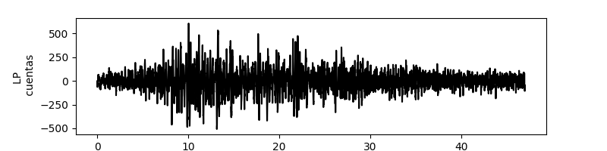
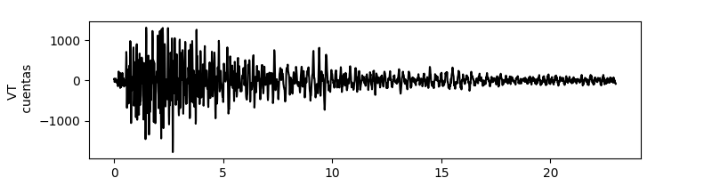
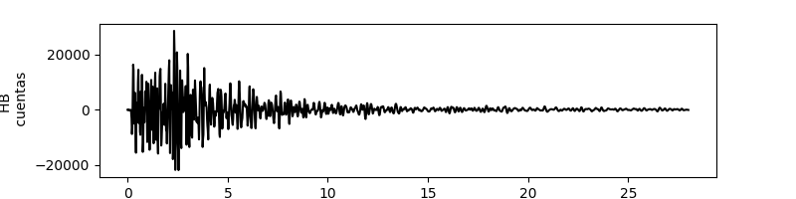
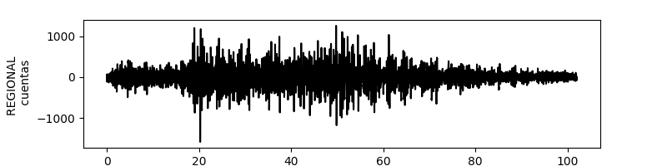
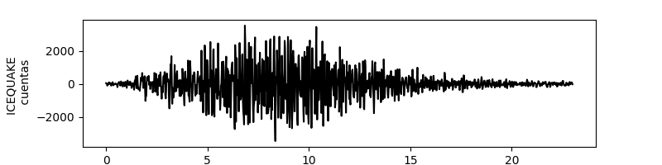
Nro. de eventos totales por tipo
LP 1044
VT 101
REGIONAL 27
HB 8
ICEQUAKE 7

Slide 5
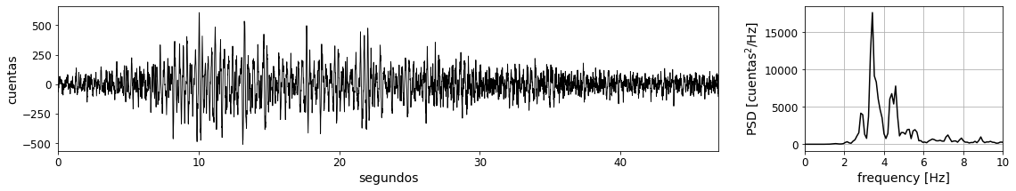
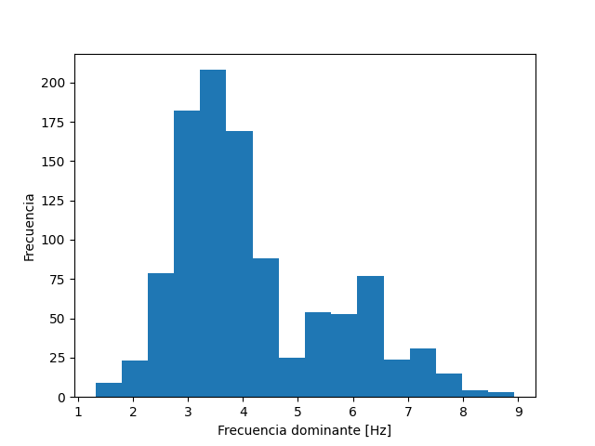
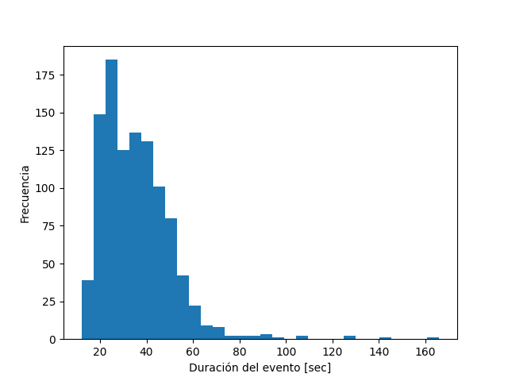
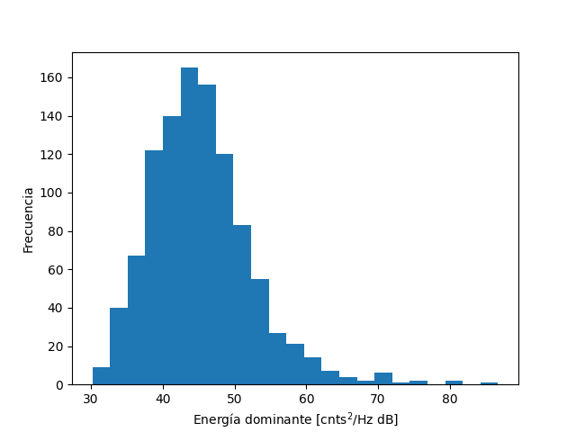

Slide 6
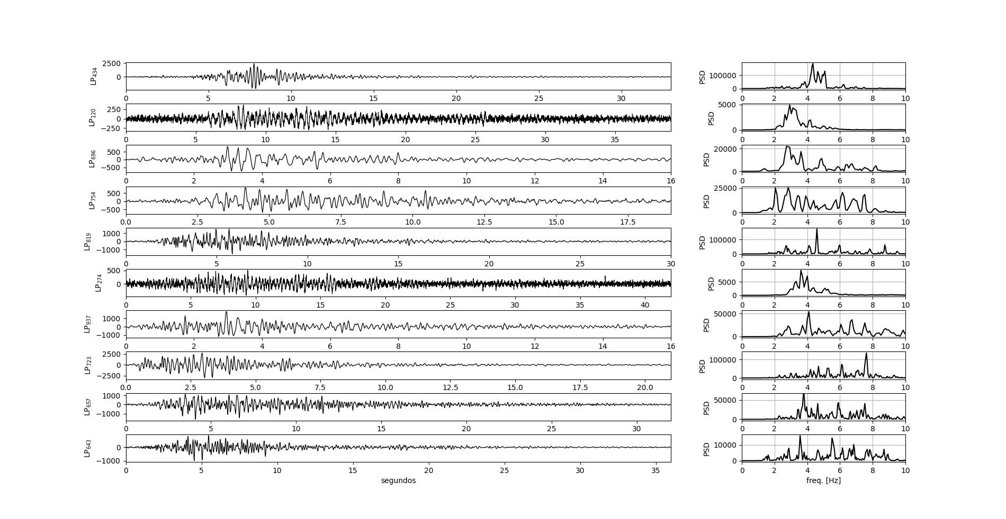

Slide 7
PROBLEMA A RESOLVER
CLASIFICAR DIFERENTES FAMILIAS DE LPS A PARTIR DE FEATURES EXTRAIDAS DE SU FORMA DE ONDA.
¿Cómo?
1: Extracción de features apropiados
2: Selección y entrenamiento de algorítmos de clasificación no-supervisados
3: Clasificación (visual o basado en 2) de eventos LP en subfamilias
4: Selección y entrenamiento de algorítmos de clasificación semi-supervisados

